Slide 1
AWS IoT Core
Republish an MQTT message
v21.04.01

Slide 2
建立重新發布 MQTT 訊息的規則
1. 開放 主控台的 AWS IoTRules hub （規則中樞）。
https://us-west-2.console.aws.amazon.com/iot/home?region=us-west-2#/rulehub

Slide 3
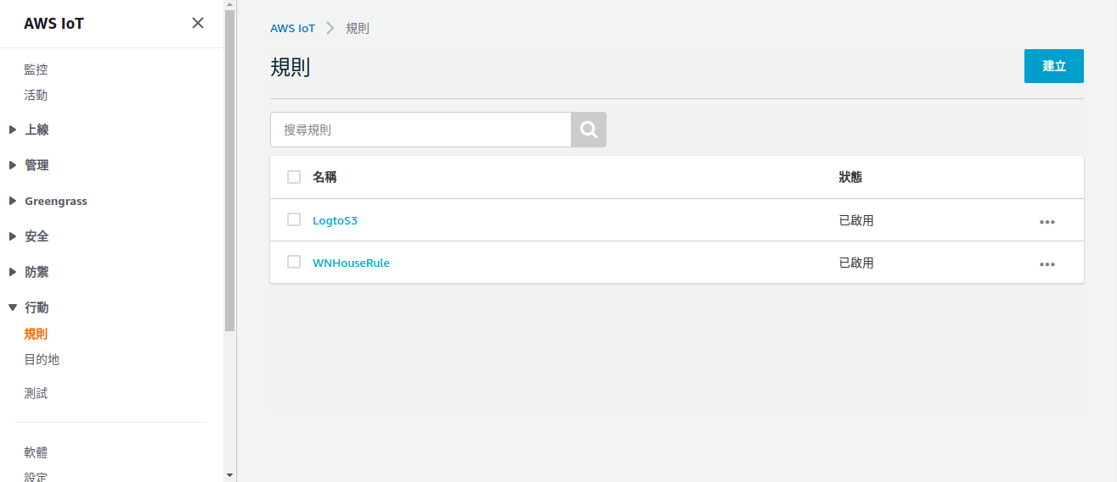
建立重新發布 MQTT 訊息的規則
2. 在 Rules （規則） 中，選擇 Create 並開始建立新規則。
b. Create (建立)
a. Rules（規則）

Slide 4
建立重新發布 MQTT 訊息的規則
3. 在 Create a rule （建立規則） 的頂端部分：
a. 在 Name （名稱） 中，輸入規則的名稱。
b. 在 Description （描述） 中描述規則。
* 請記住，規則名稱在您的帳號和區域中必須是唯一的，並且不能有任何空格。我們在此名稱中使用基礎核心字元來分隔規則名稱中的兩個字。

Slide 5
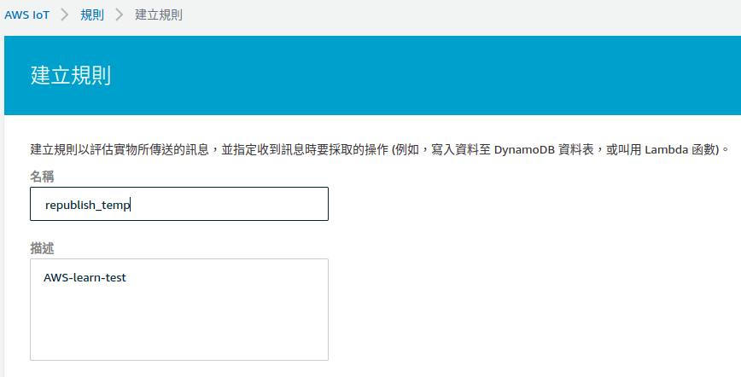
3. 在 Create a rule （建立規則） 的頂端部分：
a. 在本教學課程中，將其命名為 republish_temp。
b. 有意義的描述可更容易記住此規則的作用，以及建立規則的原因。
描述可以視需要如此長，因此請盡可能提供詳細資訊。

Slide 6
建立重新發布 MQTT 訊息的規則
4. 在 Create a rule （建立規則） 的規則陳述式中：
a. 在 Using SQL version（使用 SQL 版本） 中，
選取 2016-03-23。
b. 在 Rule query statement （規則查詢陳述式）編輯方塊中，
輸入 陳述式：
SELECT topic(2) as device_id, temperature FROM 'device/+/data'
Notes:
此陳述式：
使用符合device/+/data主題篩選條件的主題，接聽 MQTT 訊息。
從主題字串中選取第二個元素，並將其指派給 device_id 欄位。
從訊息承載選取值temperature欄位，並將其指派給 temperature 欄位。

Slide 7
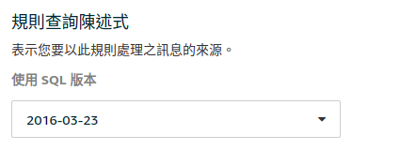
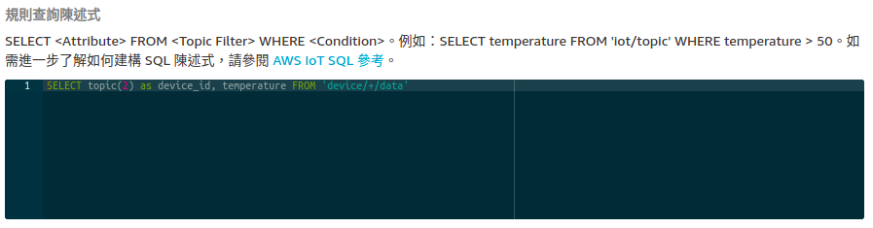
4. 在 Create a rule （建立規則） 的規則陳述式中：
a. 選取 2016-03-23
b. 輸入：
SELECT topic(2) as device_id, temperature FROM 'device/+/data'
Notes:
此陳述式：
使用符合device/+/data主題篩選條件的主題，接聽 MQTT 訊息。
從主題字串中選取第二個元素，並將其指派給 device_id 欄位。
從訊息承載選取值temperature欄位，並將其指派給 temperature 欄位。

Slide 8
建立重新發布 MQTT 訊息的規則
5. 在 Set one or more actions （設定一或多個動作） 中：
a. 若要開放此規則的規則動作清單，請選擇 Add action.
b. 在 Select an action （選取動作） 中，
選擇 Republish a message to an AWS IoT topic
（重新發布訊息至 AWS 主題）。
c. 在動作清單的底部，
選擇 Configure action 打開所選動作的組態頁面。

Slide 9
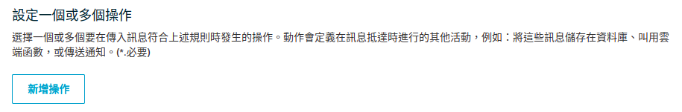
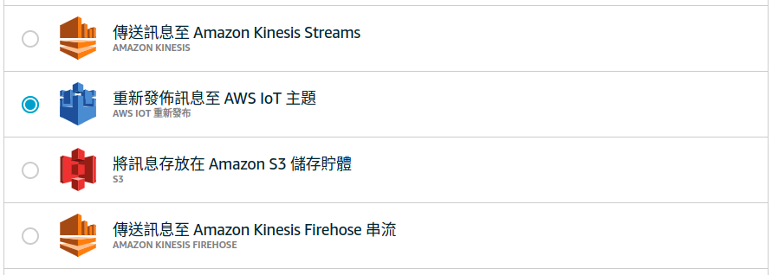
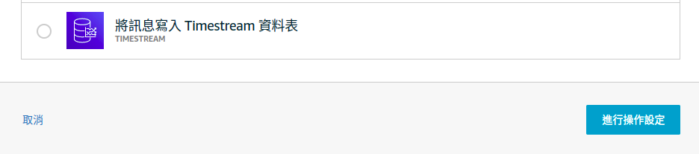
5. 在 Set one or more actions（設定一或多個動作）中：
a. Add action （新增操作）
b. Republish a message to an AWS IoT topic
（重新發布訊息至 AWS 主題）
c. Configure action
（進行操作設定）

Slide 10
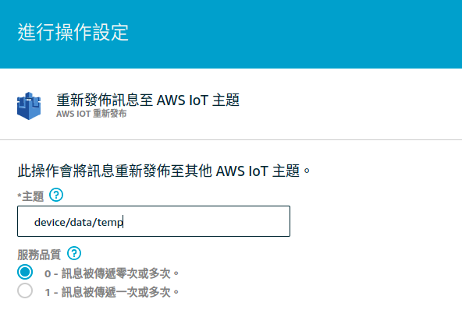
建立重新發布 MQTT 訊息的規則
6. 在 Configure action （設定動作） 中：
> 主題輸入：device/data/temp
a. 在 Quality of Service （服務品質） 中，
選擇 0 - 訊息交付為零次 或多次。

Slide 11
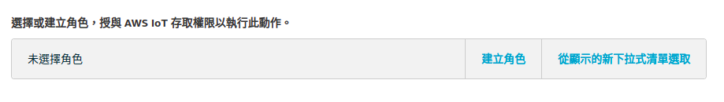
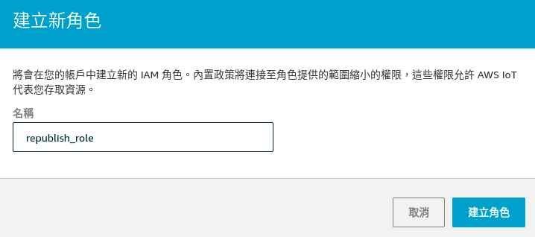
6. 在 Configure action （設定動作） 中：
b. 在 Choose or create a role to grant AWS IoT access to perform this action （選擇或建立角色，授與 AWS 存取權以執行此動作）：
i. 選擇 Create Role (建立角色).
Create a new role （建立新角色） 對話方塊會打開。
iii. 選擇 Create Role 建立角色並關閉對話方塊。
ii. 輸入描述新角色的名稱。
在本教學課程中，使用 republish_role。
Notes:
當您建立新的角色時，會建立執行規則動作的正確政策並連接到新角色。如果您變更此規則動作的主題或在另一個規則動作中使用此角色，您必須更新該角色的政策以授權新的 主題或 動作。若要更新現有的角色，請選擇 Update role 本節中的 。

Slide 12
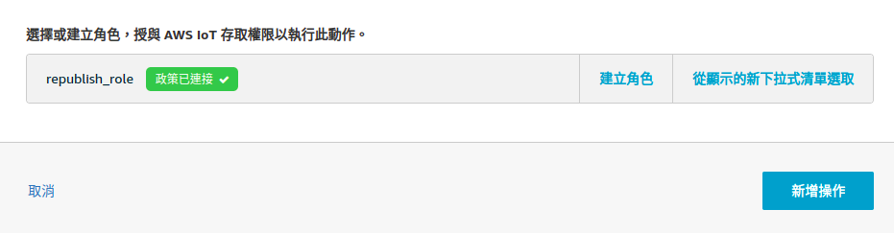
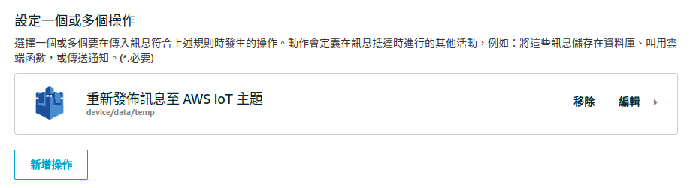
c. 選擇 Add action 將動作新增至規則，並返回 Create a rule （建立規則） 頁面。

Slide 13
建立重新發布 MQTT 訊息的規則
7. Republish a message to an AWS IoT topic action （向 AWS 主題動作重新發布訊息） 現在會列在 Set one or more actions （設定一或多個動作） 中。
> 這是新增至此規則的唯一規則動作。
Notes:
在新動作的圖磚中，您可以在 Republish a message to an AWS IoT topic （重新發布訊息至 AWS 主題） 下方，看到修訂動作將發布的主題。

Slide 14
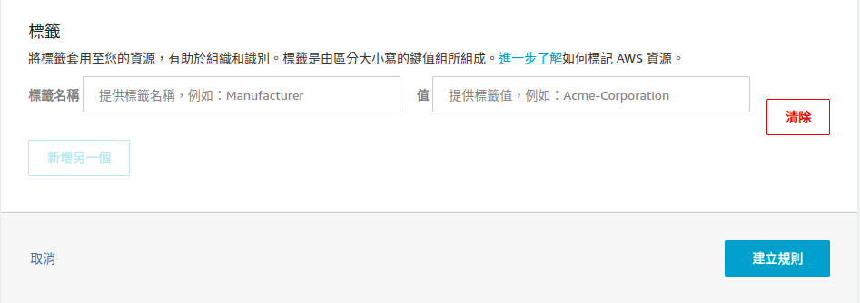
建立重新發布 MQTT 訊息的規則
8. 在 Create a rule （建立規則） 中，向下捲動至底部並選擇 Create rule 建立規則並完成此步驟。

